Slide 1
Практический опыт разработки

Slide 2
Web-разработка на Perl
Свой велосипед
Catalyst
Mojolicious
Dancer

Slide 3
Настройка окружения
cpan Dancer
dancer -a projectname
Windows: Strawberry Perl

Slide 4
Структура проекта
projectname/
└ bin/
└ environments/
└ lib/
└ public/
└ t/
└ views/
└ layouts/
└ config.yml

Slide 5
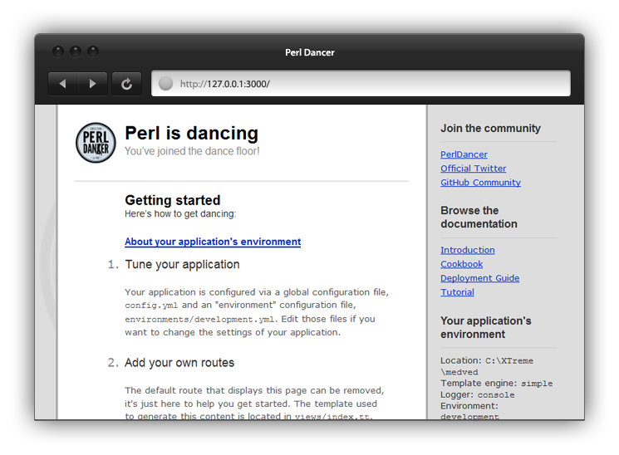
Perl is dancing!

Slide 6
Роутинг
get '/' => sub {
template 'index';
};

Slide 7
Роутинг: префиксы
prefix '/item‘;
get '/add' => sub {
template ‘add_item';
};

Slide 8
Взаимодействие с БД
get '/profile/:id' => sub {
my $user = database->quick_select
('Users', { id => $params->{id} });
...
};

Slide 9
Шаблонизаторы
Template Toolkit
Template::Flute
HTML::Template
Template::Tiny
Mason
Template::Alloy
HTML::CTPP2
Tenjin
Text::Haml
Text::Caml
Mojo::Template
Template::Declare

Slide 10
Сессии
YAML/Storable files
Memcache
DBI
MongoDB
KiokuDB
Encrypted cookies

Slide 12
code.google.com/p/taracotcms/

Slide 13
Спасибо за внимание!
Михаил Матвеев
xtreme@rh1.ru
+7 (921) 799 8111
@xtremesp

